Slide 1



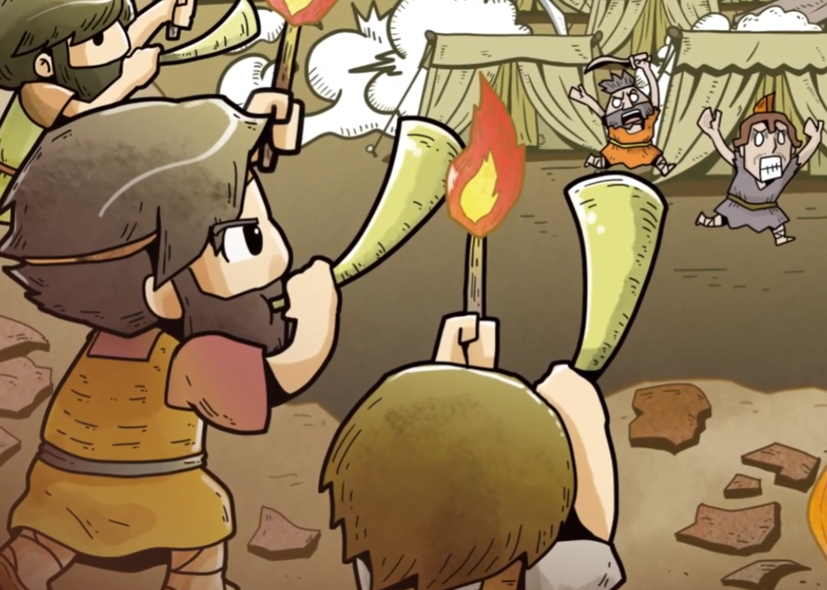



유년부 알림판
출
석
현
제2025-41호 2025년 10월 12일
황
◈ 달란트는 이렇게 모을 수 있어요!
- 출석(3) / 성경지참(1) / 헌금(1) / 전도(10)
- 암송(3) / 성경읽기(3) / 큐티(3) << 주보를 참고하세요
"축복의 땅”이천 신하교회
교회 표어: 가서 너도 이와 같이 하라!
“이르되 자비를 베푼 자니이다 예수께서 이르시되
가서 너도 이와 같이 하라 하시니라"
< 누가복음 10장 37절 말씀 >
유년부 표어: 이웃을 사랑하는 유년부!
“네 이웃을 네 자신과 같이 사랑하라 하셨으니"
< 마태복음 22장 39절 말씀 >
유년부 소식
1. 예배는 10시 50분부터 시작됩니다. 예배에 늦지 않게 도착해요!
2. 달란트 통장이 지급되었습니다. 매주 각 반에서 예배와 찬양을
드리는 시간에 모범이 되는 친구들에게 5달란트가 지급되니 열심히
예배와 찬양을 드려서 하나님께 칭찬받는 유년부 어린이가 되어요!
3. 11월 친구 초청 주일이 있어요. 지금부터 예수님을 소개하고 싶은
친구들을 마음에 품고 기도하는 유년부 친구들이 되어요!
유년부 기도제목
1. 하나님의 말씀을 바로 알고 말씀에 순종하여 이 시대를 잘 분별케 하시고, 날마다 승리하는 삶을 살도록 도와주세요.
2. 왕이신 하나님의 꿈을 품고 왕의 자녀답게 당당하게 살아갈 수
있도록 모든 환경을 열어 주시고 모든 능력과 지혜를 부어주세요.
3. 우리가 드리는 예배가 습관적인 예배가 되는 것이 아니라, 예배를 통해 삼위일체 되시는 살아계신 하나님과 우리를 구원하신 예수님.
그리고 우리와 언제나 함께 하시는 성령님을 만나게 하셔서 더욱
주님과 사랑의 관계가 깊어지도록 인도해 주세요.
4. 예수님의 겸손하고 온유한 성품을 닮아가게 하셔서, 우리 삶에서
복음을 전하는 예수님의 권세가 충만한 삶을 살게 도와주세요
5. 지도하시는 선생님과 목사님께 하나님의 마음을 부어 주셔서
더욱 기도의 무릎으로 사명에 임하게 하시고, 하나님이 주시는
지혜와 능력으로 날마다 겸손하게 우리 친구들을 사랑하며 잘
양육할 수 있도록 은혜를 더해 주세요.
일주일 동안 함께해요
교장 : 홍성환 담임목사님
지 도 : 이강명 목사님 부 장 : 홍정옥 선생님
(010-2081-6290) (010-2587-8392)
총 무 : 이은주 선생님 서 기 : 김봉운 선생님
회 계 : 박근미 선생님 찬 양 : 이수정 선생님
구분 | 월 | 화 | 수 | 목 | 금 | 토
성경읽기 | 사사기 |  |  | 사사기
 | 7장 1~3 | 7장 4~6 | 7장 7~8 | 16장23~26 | 16장27~30 | 16장 31절
지난 주 암송 | 그 세대의 사람도 다 그 조상들에게로 돌아갔고 그 후에 일어난 다른 세대는 여호와를 알지 못하며 여호와께서 이스라엘을 위하여 행하신 일도 알지 못하였더라(사사기2장10절)
이번 주 암송 | 여호와께서 기드온에게 이르시되 너를 따르는 백성이 너무 많은즉 내가 그들의 손에 미디안 사람을 넘겨 주지 아니하리니 이는 이스라엘이 나를 거슬러 스스로 자랑하기를 내 손이 나를 구원하였다 할까 함이니라(사사기 7장 2절)
안 보고 말씀을 외울 수 있어요!(확인란)
유년부 홈페이지 : http://shinha.org/Page/Index/17226
※ 성경읽기와 성구 암송 실천 내용을 동그라미로 표시해봐요!

Slide 2




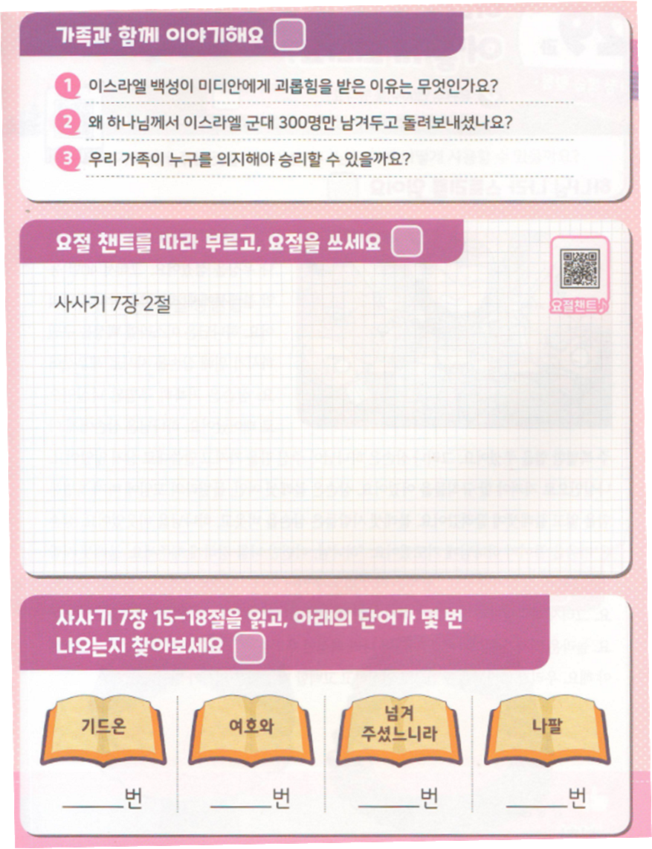
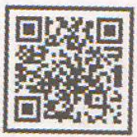
하나님은 영이시니 신령과 진정으로 예배할찌니라
부모님과 함께하는 큐티
주 일 예 배
학생 확인란:
☆ 오늘 말씀을 기억하며 복습해 보세요.
부모님 확인란:
예배시간 - 오전 11시
※ 표시된 순서는 모두 일어서서 예배 드립니다
※ 찬양율동 ************************ 다 함 께
사도신경 ************************ 다 함 께
기 도 ************************
헌 금 ************************ 다 함 께
헌금위원 ************************ 부장 선생님
성경봉독 ************************ 다 함 께
말 씀
주기도문 ************************ 다 함 께
광 고 ************************ 부장 선생님
김아정
(1-2반)
“무엇이 신앙의 실패인가요?”
(사사기 2장 8~15절)
이강명 목사님
<다음주 예배>
1. 기 도: | 1-1반 어린이
2. 성경 본문: | 사사기 16장23~31절
 | “하나님을 주인으로 고백할 때, 어떻게 되나요?
3. 말 씀: | 이강명 목사님

